Slide 1
ΑΝΆΠΤΥΞΗ ΕΦΑΡΜΟΓΉΣ MICROSERVICES "ECOSMART HOME"🏡
Διαχείριση Smart Home με χρήση Docker & Appsmith
Μάθημα: Νεφοϋπολογιστική και Προηγμένες Αρχιτεκτονικές Εφαρμογών
Φοιτητής:Πέτρος Σωτήριος Τζαβέλλας
Αριθμός Μητρώου:25088

Slide 2
ΣΚΟΠΟΣ ΤΗΣ ΕΡΓΑΣΙΑΣ
Στόχος: Η δημιουργία ενός κατανεμημένου συστήματος διαχείρισης "έξυπνων" συσκευών.
Βασικές Λειτουργίες:
Παρακολούθηση κατανάλωσης σε πραγματικό χρόνο.
Καταγραφή ενεργειών συντήρησης (Logging).
Διαχείριση προτιμήσεων χρήστη (Favorites).
Ενημέρωση καιρού (External API).
Τεχνολογία Αιχμής: Πλήρης υλοποίηση σε περιβάλλον Microservices με Docker.

Slide 3
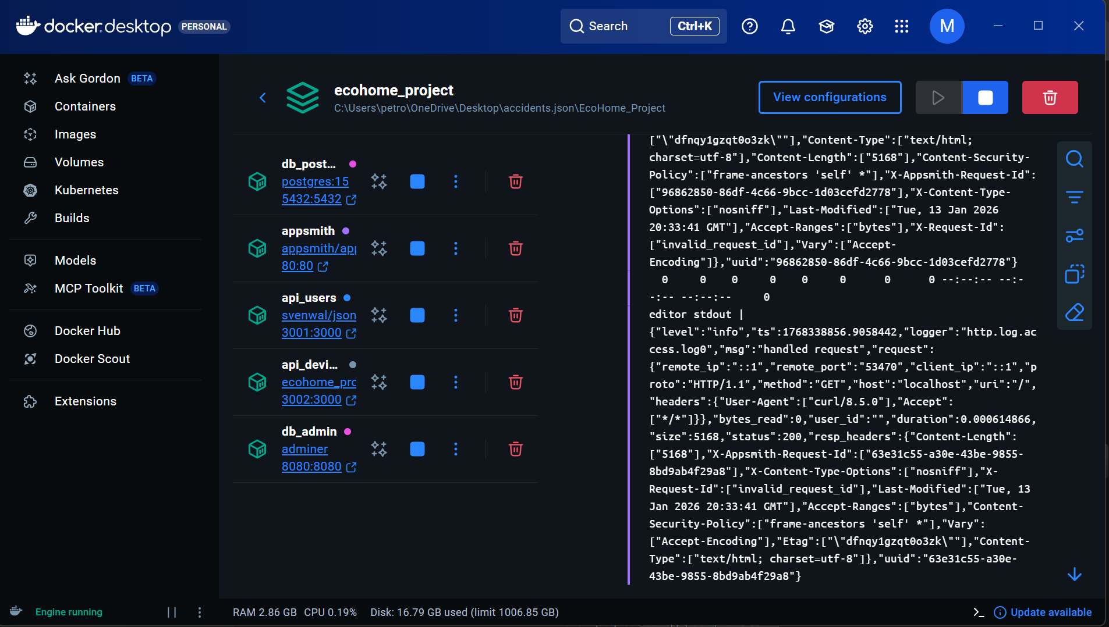
ΑΡΧΙΤΕΚΤΟΝΙΚΗ ΣΥΣΤΗΜΑΤΟΣ
Δομή: 5 Αυτόνομα Containers συνδεδεμένα σε κοινό δίκτυο.
Services:
Frontend: Appsmith
Database: PostgreSQL
Management: Adminer
Mock APIs: Devices & Users (Node.js)

Slide 4
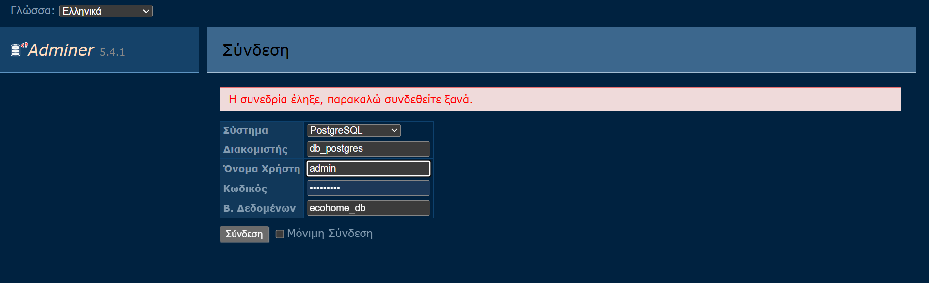
ΣΧΕΔΙΑΣΜΟΣ ΒΑΣΗΣ ΔΕΔΟΜΕΝΩΝ
PostgreSQL: Επιλογή σχεσιακής βάσης για ακεραιότητα δεδομένων.
Πίνακας maintenance_ogs: Καταγραφή ιστορικού service & κόστους.
Πίνακας favorite_devices: Αποθήκευση αγαπημένων συσκευών.
Ασφάλεια: Πρόσβαση μέσω Adminer με αυθεντικοποίηση (Login).

Slide 5
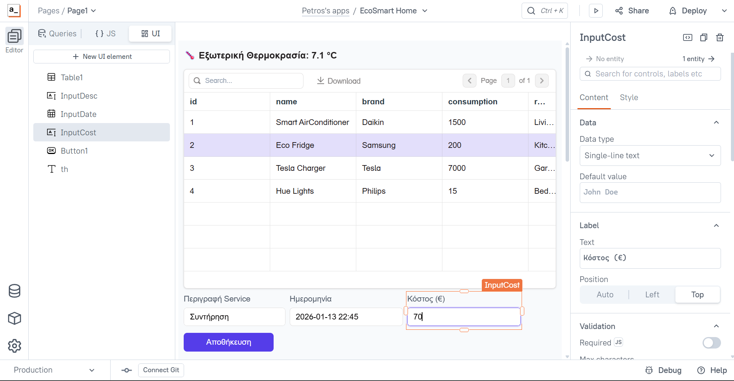
ΚΕΝΤΡΙΚΟ DASHBOARD (UI)
Dynamic Data: Λήψη λίστας συσκευών από το Custom API.
Weather Widget: Διασύνδεση με Open-Meteo API για θερμοκρασία σε πραγματικό χρόνο.
Φιλικότητα: Καθαρό περιβάλλον χρήστη (UI) φτιαγμένο στο Appsmith.

Slide 6
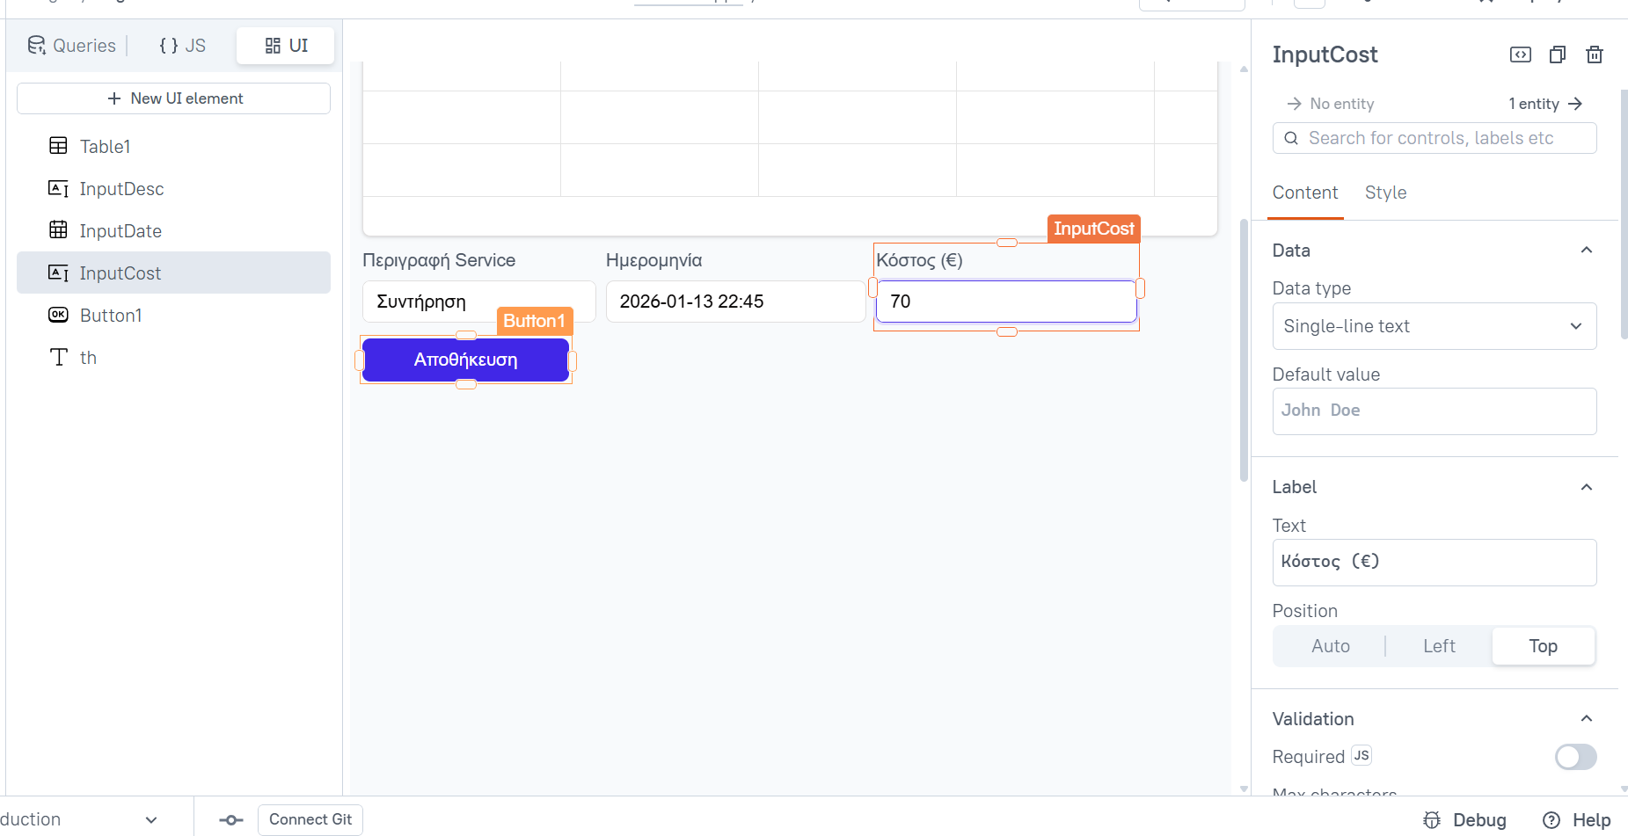
ΛΕΙΤΟΥΡΓΙΑ ΕΙΣΑΓΩΓΗΣ (DATA ENTRY)
Φόρμα Συντήρησης: Ο χρήστης εισάγει περιγραφή και κόστος.
Validation: Έλεγχος τύπων δεδομένων (π.χ. το κόστος είναι αριθμός).
Αποθήκευση: Άμεση αποστολή δεδομένων στη βάση (Insert Query).

Slide 7
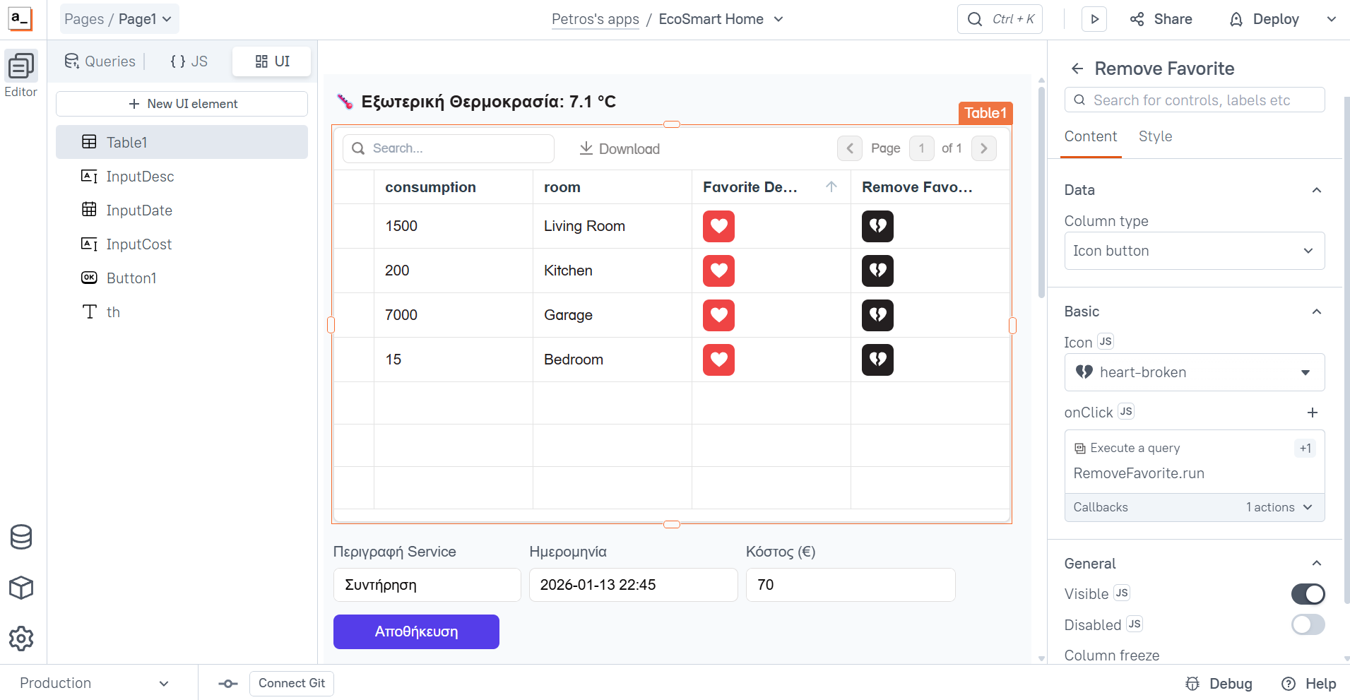
ΔΙΑΧΕΙΡΙΣΗ "ΑΓΑΠΗΜΕΝΩΝ"
Interactive UI: Χρήση εικονιδίων (Καρδιά / Σπασμένη Καρδιά).
Like Operation: Προσθήκη στον πίνακα favorites.
Unlike Operation: Διαγραφή από τη βάση (Delete Query).
State Management: Το UI ενημερώνεται άμεσα με την ενέργεια του χρήστη.

Slide 8
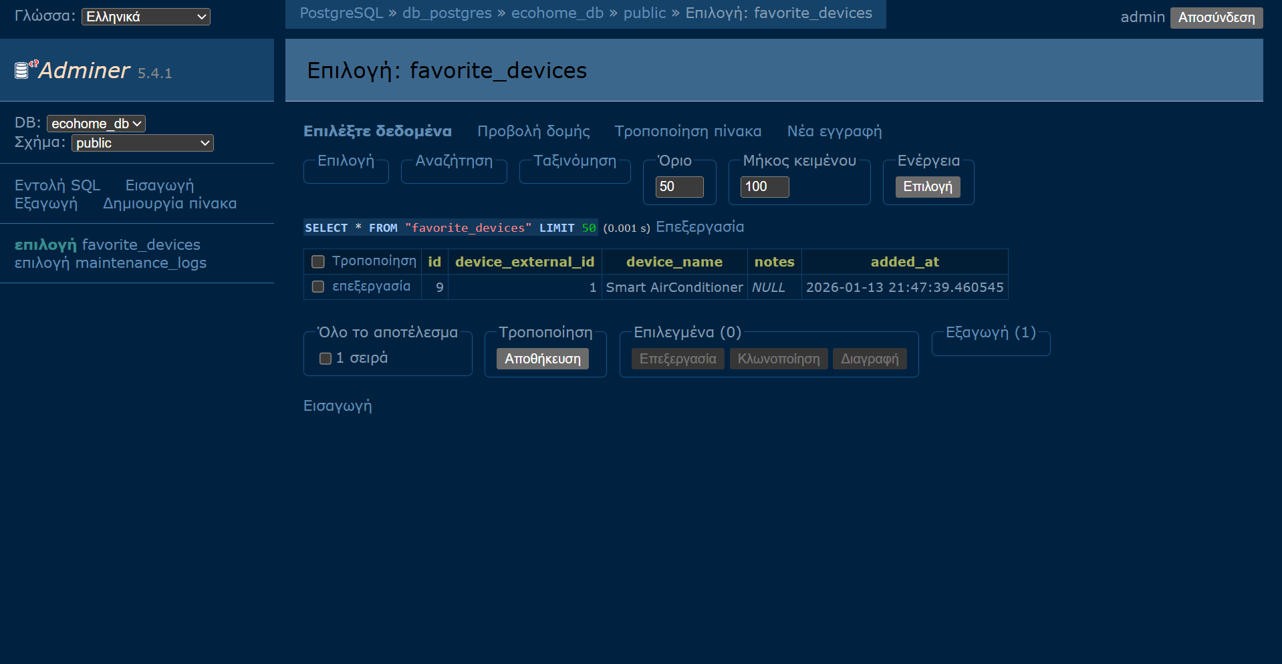
ΕΠΑΛΗΘΕΥΣΗ ΔΕΔΟΜΕΝΩΝ
Data Persistence: Τα δεδομένα παραμένουν στη βάση ακόμα και μετά από restart.
Εποπτεία: Επιβεβαίωση των εγγραφών μέσω του Adminer.
Write Successful: Η αγαπημένη συσκευή καταχωρήθηκε σωστά με Timestamp.

Slide 9
ΣΥΜΠΕΡΑΣΜΑΤΑ
✅ Επιτυχής υλοποίηση πλήρους συστήματος Microservices.
✅ Κάλυψη κύκλου CRUD (Create, Read, Update, Delete).
✅ Διασύνδεση Frontend, Backend, Database και External APIs.
✅ Χρήση σύγχρονων εργαλείων (Docker, Low-code).

Slide 10
ΔΙΑΔΙΚΑΣIΑ ΕΚΚIΝΗΣΗΣ (DEPLOYMENT)
Απαραίτητα Εργαλεία:
Visual Studio Code (VS Code)
Docker Desktop
Βήματα Εκτέλεσης:
Άνοιγμα του φακέλου εργασίας στο VS Code.
Εντοπισμός του αρχείου compose.yaml.
Δεξί κλικ στο αρχείο 🡪 Επιλογή "Compose Up".
(Εναλλακτικά μέσω τερματικού: docker compose up -d)
Επιβεβαίωση:
Έλεγχος ότι και τα 5 containers βρίσκονται σε κατάσταση Running
(Πράσινο).

Slide 11
ΑΡΧΙΚΟΠΟΙΗΣΗ ΔΕΔΟΜΕΝΩΝ (Setup)
1. Frontend (Appsmith - localhost:80):
-Επιλογή "Import from File".
-Φόρτωση αρχείου: EcoSmart Home.json.
2. Database (PostgreSQL - localhost:5432):
-Διαχείριση μέσω Adminer localhost:8080
-Login: Server: eco-db | User: admin | Pass: adminpass.
-Ενέργεια: Import του αρχείου ecohome_db.sql για δημιουργία πινάκων.

Slide 12
Σενάριο Ελέγχου Λειτουργίας
1.Έλεγχος Διεπαφής (Read):
Επιβεβαίωση λίστας συσκευών & Widget καιρού στο Dashboard.
2. Εγγραφή Δεδομένων (Create):
Νέα καταχώρηση στη φόρμα "Συντήρηση" 🡪 Αποθήκευση.
3. Επιχειρησιακή Λογική (Logic):
Χρήση κουμπιού Like/Unlike (❤️) για τα Αγαπημένα.
4. Επαλήθευση (Persistence):
Έλεγχος στο Adminer ότι οι εγγραφές υπάρχουν στους πίνακες maintenance_logs και favorite_devices.

Slide 13




